Slide 1
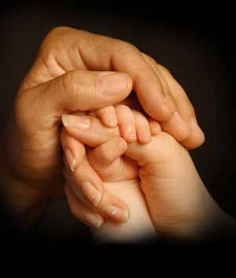
فصل سوم: تحکیم خانواده

Slide 2
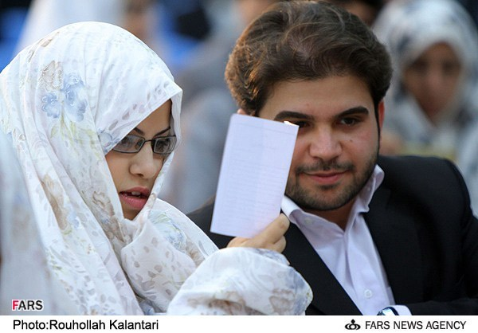
1. دینداری
عولمل تحکیم خانواده
مقصود از دینداری التزام عملی به دستورات دین است نه تظاهر به دینداری.
دینداری واقعی از چند جهت در استحکام خانواده تاثیرگذار است:

Slide 3
.معنادار کردن زندگي
تقويت بردباري
توافق زن و شوهر نسبت به حقوق و وظايف همسران
تقويت خلاقيت در مواجهه با مسائل زندگي خانوادگي
توجه به نظارت دائمي خداوند و پرهيز از ستم به همسر
پرهيز از محرمات الهي
رعايت فضايل اخلاقي
پيامدهاي دينداري

Slide 4
امام حسن (ع) مي فرمايند :
دخترت را به ازدواج پسري با تقوا در آور؛ زيرا اگر او را دوست داشته باشد، به او احترام مي گذارد و اگر از او متنفر شود ، به او ظلم نمي کند.

Slide 5
2. همدلی
همدلي به معناي توانايي درک همسر و برخورد مناسب با اوست
پيامبر اکرم (ص) :
بهترين مردان کسي است که پناه همسرش باشد تا همسرش به ديگري پناه نبرد .
عولمل تحکیم خانواده

Slide 6
3.ارضاي نيازهاي جنسي
نیاز جنسی همسران نسبت به یکدیگر منحصر در رابطه زناشویی نیست بلکه شامل همه بهره های دیداری ، شنیداری و رفتاری می شود.
عولمل تحکیم خانواده

Slide 7
تفاوت غریزه جنسی در مردان و زنان
1
مردان نسبت به محرکهای جنسی سریع تر تحریک می شوند و در مقابل نیاز جنسی خود مقاومت کمتری دارند. از این رو تمکین جنسی بر زن واجب است.پیامبر اکرم (ص) می فرماید:
بهترین زنان شما کسی است که در خلوت با شوهر لباس حیا را از تن بر می کند.

Slide 8
تفاوت غریزه جنسی در مردان و زنان
2
مردان در روابط جنسی معمولا به سرعت به اوج لذت جنسی می رسند اما زنان نیازمند مدت بیشتری هستند.
پيامبر اکرم (ص):
مردي که به هنگام رابطه زناشويي با همسرش بدون آنکه زن به اوج لذت جنسي برسد، بهره جنسي خويش را ببرد ، جفاکار است.

Slide 9
3.ارضاي نيازهاي جنسي
لذت بخشي به زندگي
پيامدها و آثار ارضای غریزه جنسی
تقويت سلامت جسم
آرامش روان
رشد شخصيت
حفظ ايمان از دستبرد شيطان

Slide 10
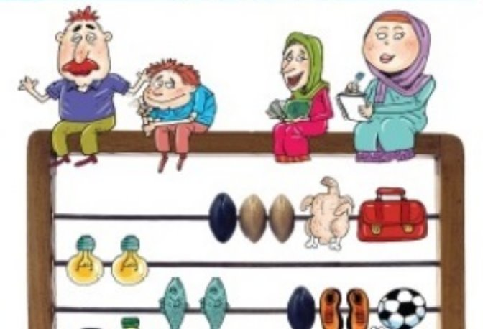
4.مديريت اقتصادي خانواده
قوانين اسلامي و ملي، مسئوليت تامين مخارج زندگي را بر دوش شوهر نهاده است.
زنان با مديريت مصرف در خانواده و نيز آموزش شيوه مصرف صحيح به فرزندان، سهم مهمي در ايجلد آرامش و آسايش خانواده دارند .
عولمل تحکیم خانواده

Slide 11
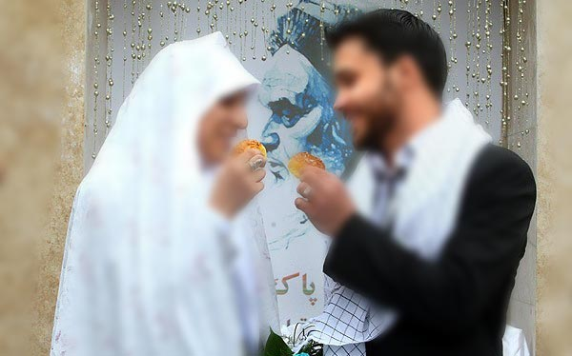
5. محبت به اعضای خانواده
عامل بنيادين پايداري و رضايت ، عواطف است، نه امور ديگر.
.
عولمل تحکیم خانواده
ايجاد صميميت و دلبستگي بين اعضاي خانواده
آثار ابراز محبت اعضاي خانواده
شکوفايي استعدادهاي اعضاي خانواده
لذت بردن از زندگي
افزايش اميد به تلاش و کار
بهره مندي فرزندان از چتر حمايتي خانواده و رشد شخصيت آنان

Slide 12
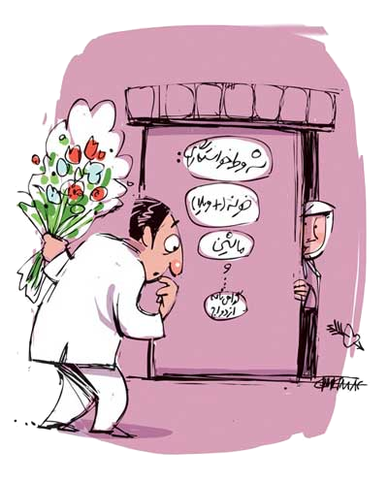
6.مشخص و متعادل نمودن انتظارها
مشخص نمودن انتظارها در روابط ، باعث معين شدن وظايف و حدود روابط افراد مي شود.
عدم روشن بودن انتظارهاي متقابل زن و شوهر در خانواده باعث آسيب پذيري روابط آنان خواهد بود.
ابهام، افراط و تعارض در انتظارها موجب می شود فضایی نامساعد و کینه جویانه به وجود آید.
عولمل تحکیم خانواده

Slide 13
7. مشورت
عولمل تحکیم خانواده
با توجه به آموزه هاي اسلام استفاده از پيشنهادات ديگران و گزينش مناسب ترين راه حل ، بهترين شيوه است .
قرآن يکي از اوصاف مومنان را مشورت در همه امور زندگي اعلام مي کند.

Slide 14
8. رازداري
عولمل تحکیم خانواده
«هُنَّ لِبَاسٌ لَّکُم وَ انتُم لِبَاسٌ لَّهُنَّ»
آنها پوشش شمايند و شما پوشش آنها هستيد بقره آیه 187
لباس ، پوشاننده عيوب و زينت دهنده بدن است و همان گونه که لباس بدون حائل و وسطه به بدن مي چسبد، همسران نيز بايد ديگران را در روابط خود راه ندهند و محرم اسرار يکديگر باشند.

Slide 15
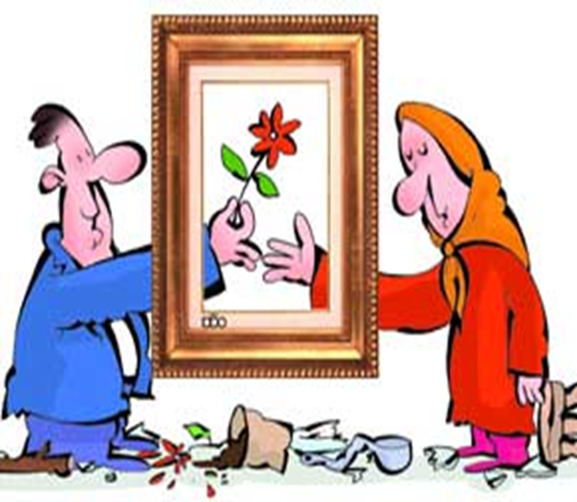
9. عفو گذشت
وَلْيَعْفُوا وَلْيَصْفَحُوا اَلا تُحِبُّونَ اَنْ يَغْفِرَ اللّهُ لَكُمْ وَاللّهُ غَفُورٌ رَحيمٌ
بـايـد عـفـو كـنـنـد و چـشـم بـپـوشند؛ آيا دوست نمى داريد خداوند شما را ببخشد؟! و حال آنكه خداوند آمرزنده و مهربان است . (سوره مـؤ مـنـان 89)
افزايش عزّت
آثار عفو و گذشت
آمرزش پروردگار
زدودن كينه
ايجاد آرامش
عولمل تحکیم خانواده

Slide 16
9. عفو و گذشت
وَلْيَعْفُوا وَلْيَصْفَحُوا اَلا تُحِبُّونَ اَنْ يَغْفِرَ اللّهُ لَكُمْ وَاللّهُ غَفُورٌ رَحيمٌ
بـايـد عـفـو كـنـنـد و چـشـم بـپـوشند؛ آيا دوست نمى داريد خداوند شما را ببخشد؟! و حال آنكه خداوند آمرزنده و مهربان است . (سوره مـؤ مـنـان 89)
افزايش عزّت
آثار عفو و گذشت
آمرزش پروردگار
زدودن كينه
ايجاد آرامش

